Slide 1
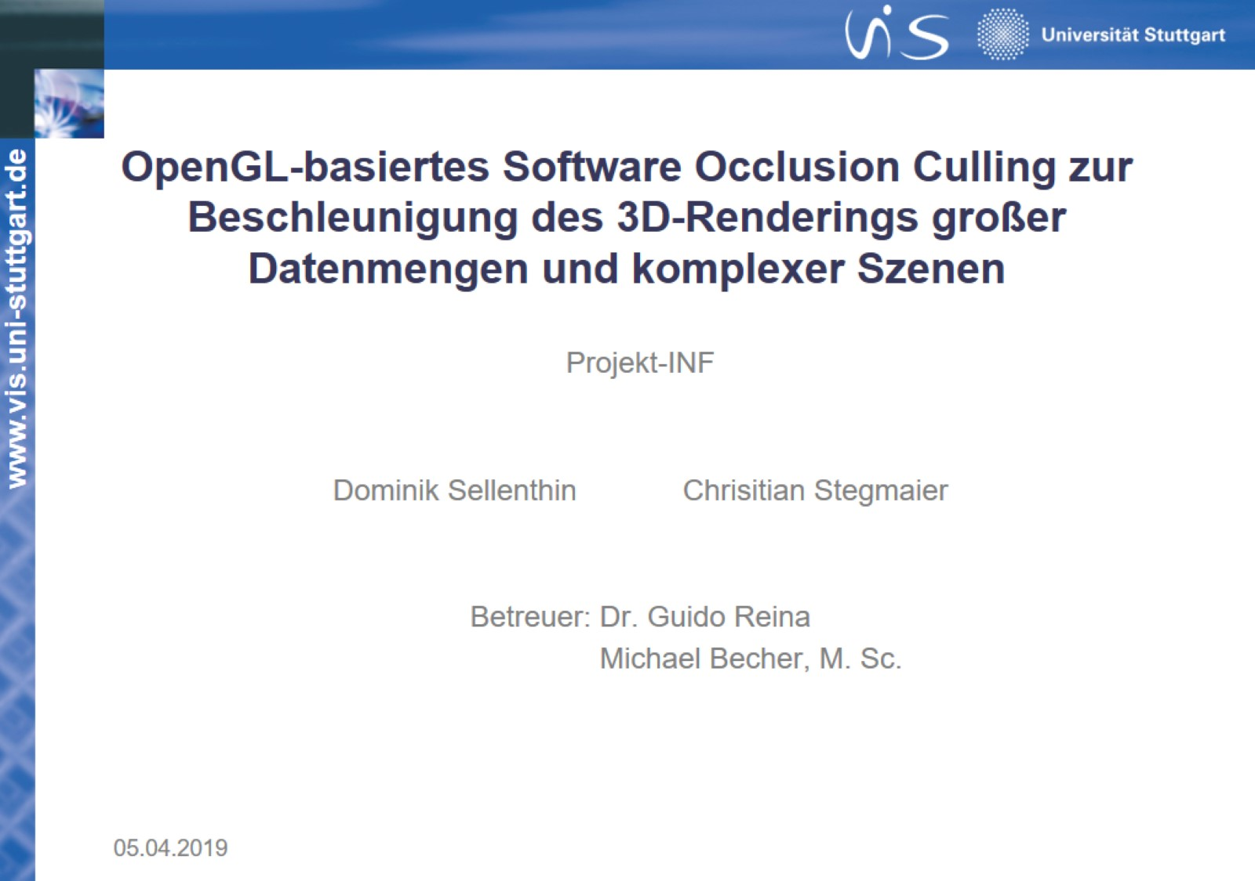
OpenGL-basiertes Software Occlusion Culling zur Beschleunigung des 3D-Renderings großer Datenmengen und komplexer Szenen

Slide 2
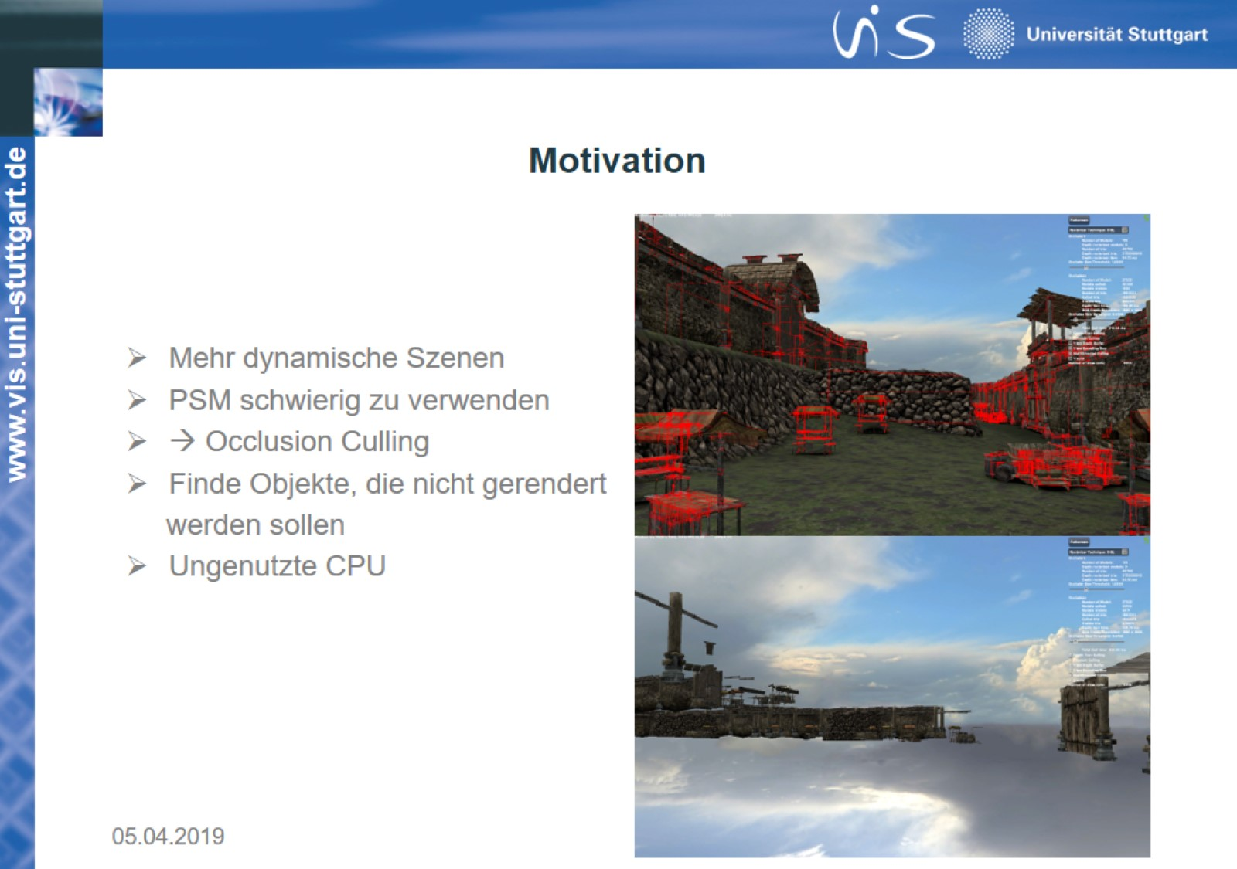
Motivation

Slide 3
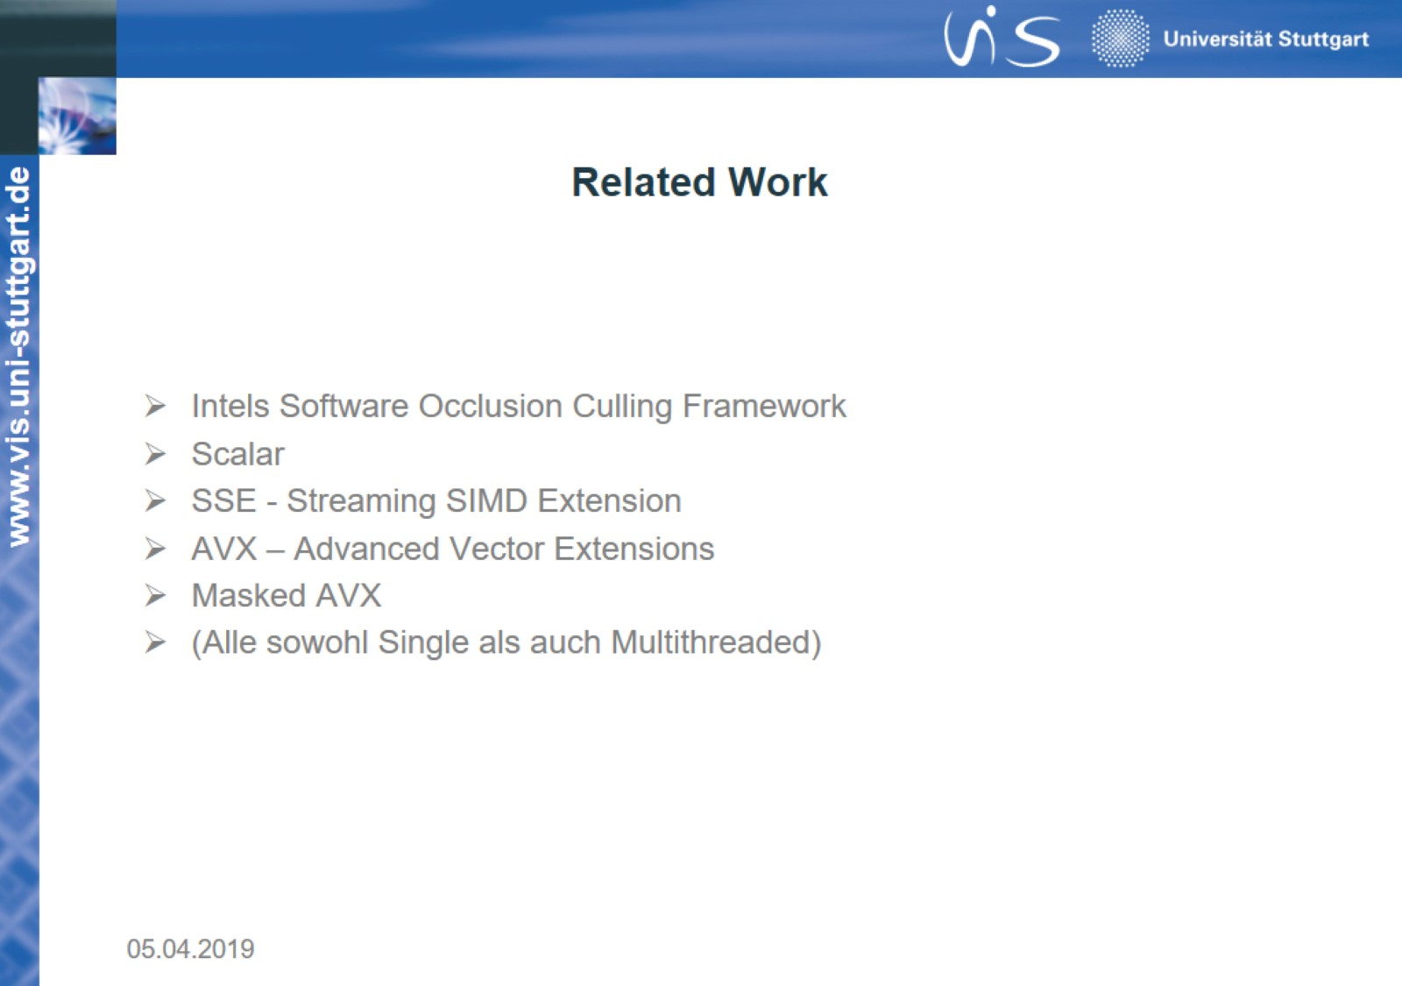
Related Work

Slide 4
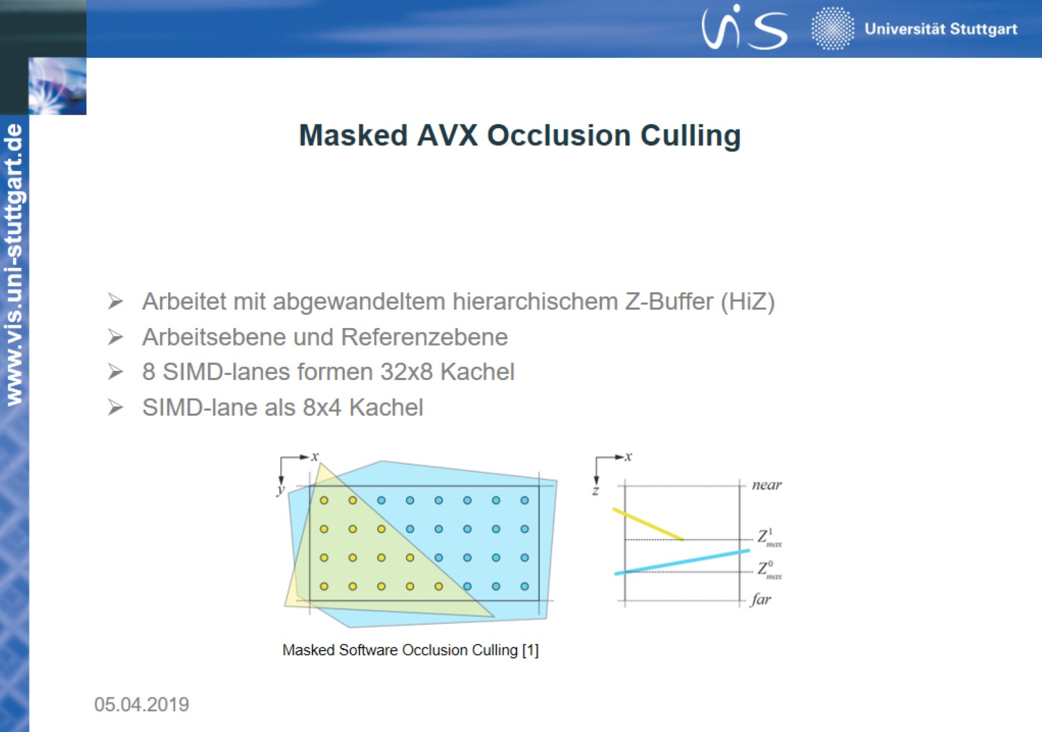
Masked AVX Occlusion Culling

Slide 5
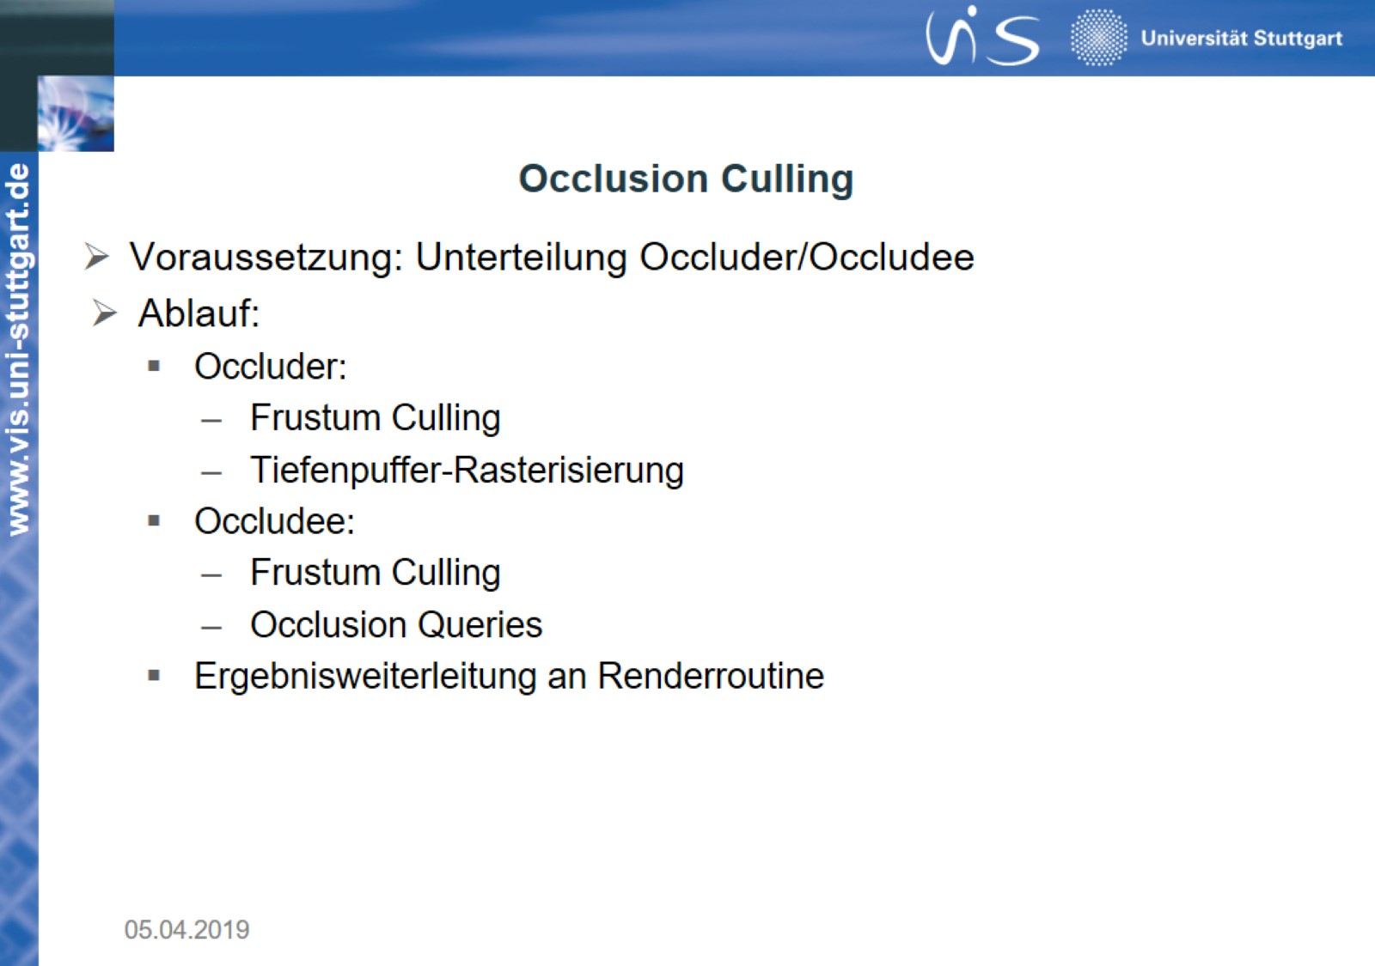
Occlusion Culling

Slide 6
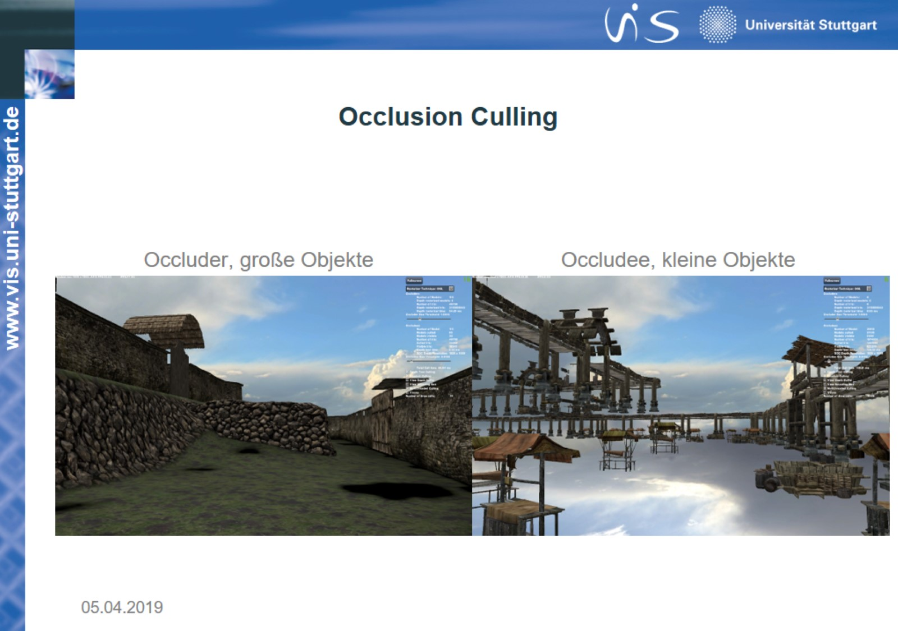
Occlusion Culling

Slide 7
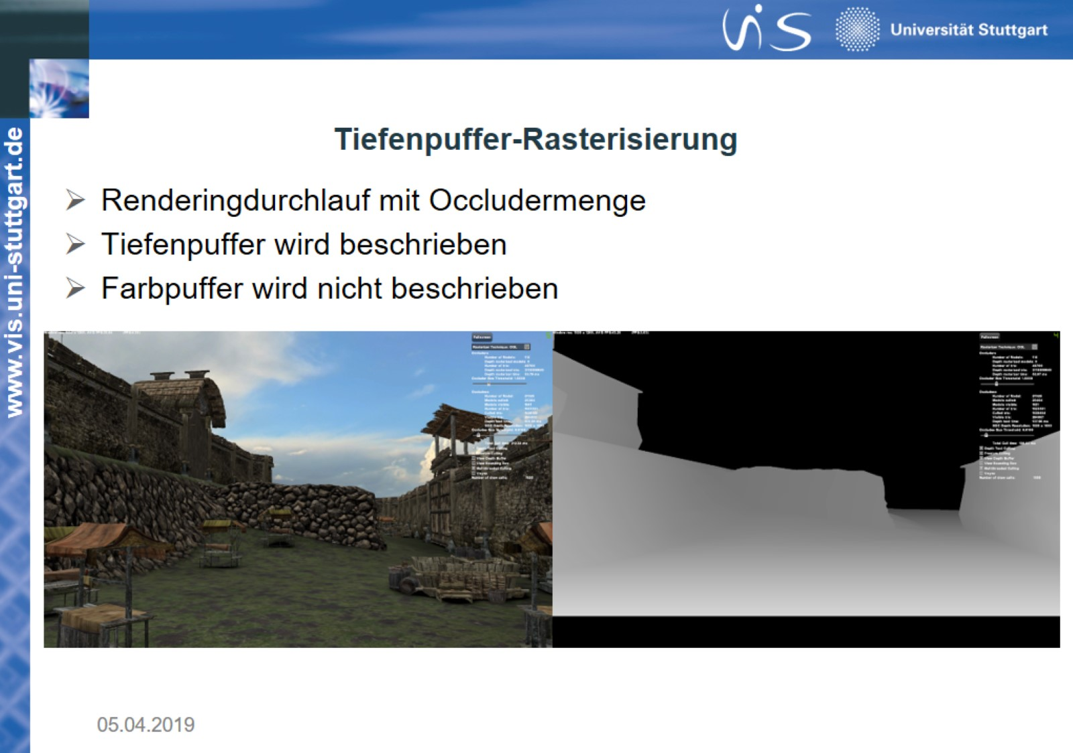
Tiefenpuffer-Rasterisierung

Slide 8
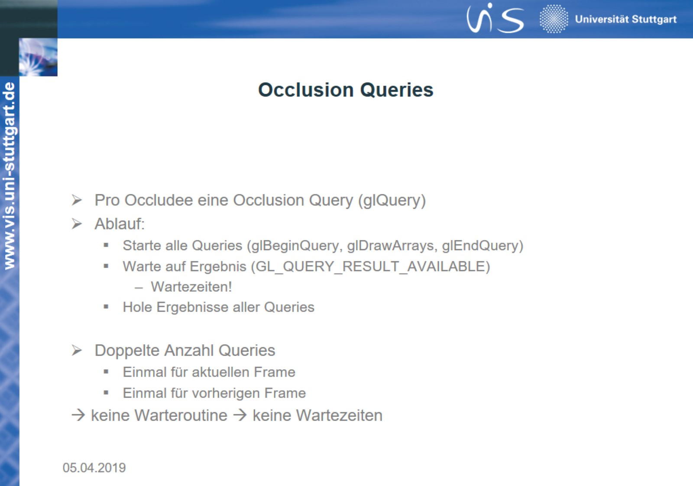
Occlusion Queries

Slide 9
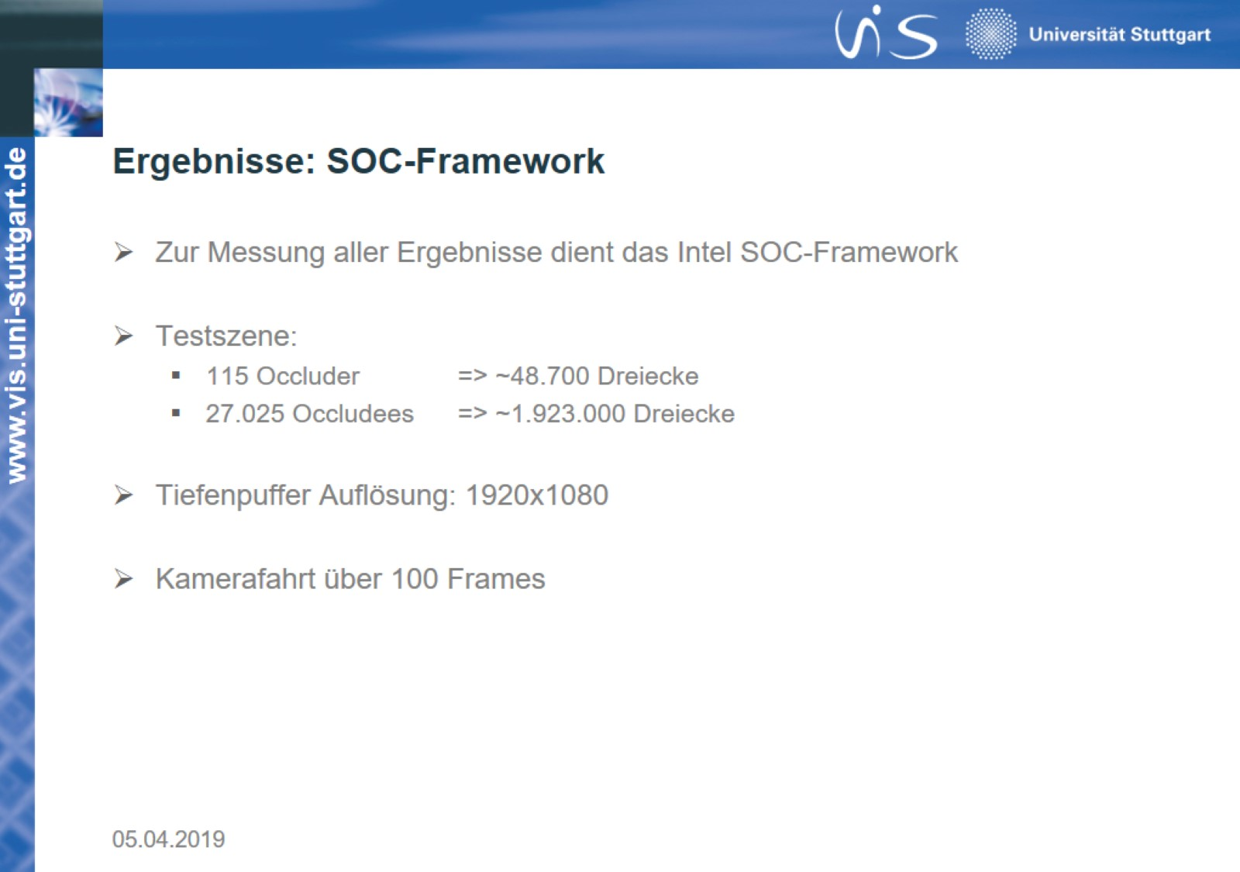
Ergebnisse: SOC-Framework

Slide 10
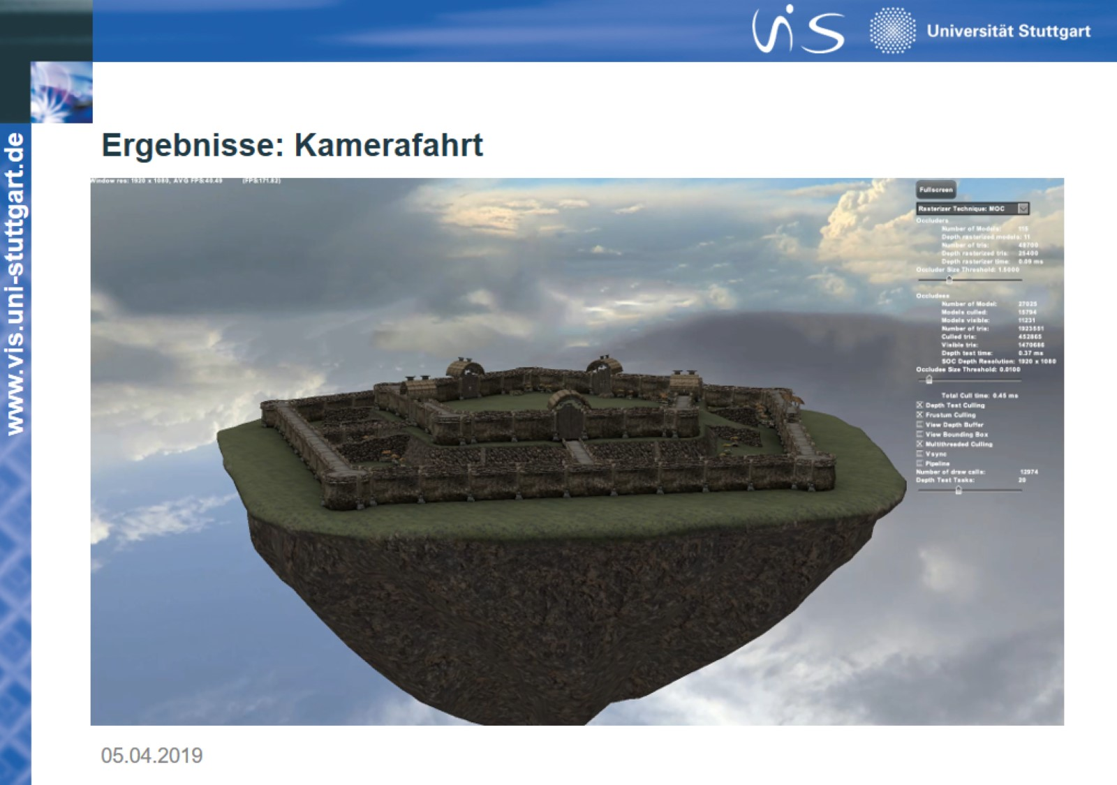
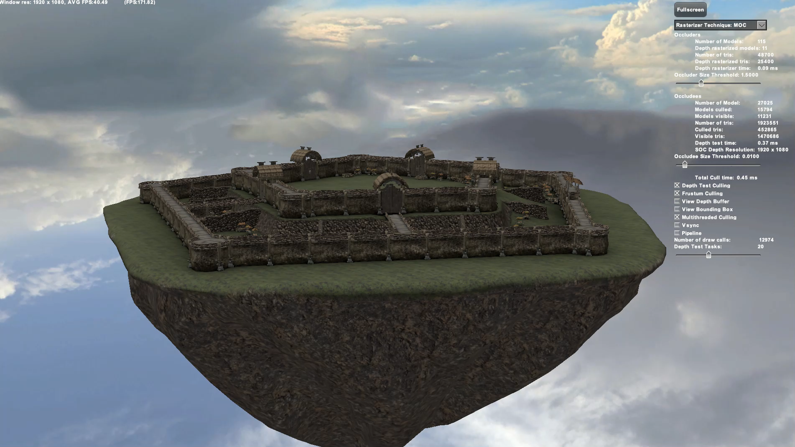
Ergebnisse: Kamerafahrt

Slide 11
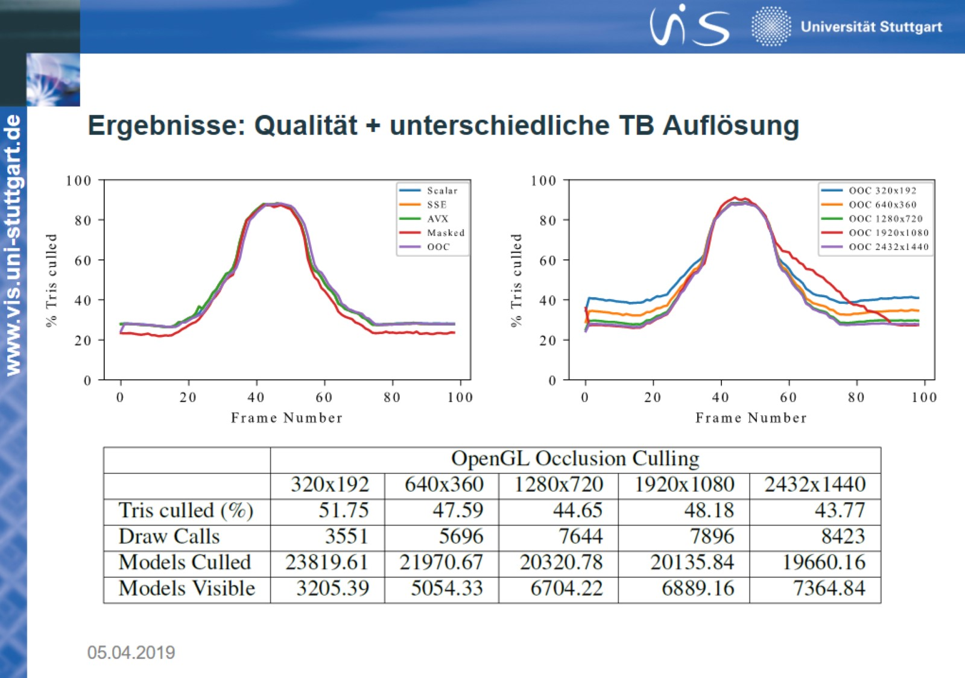
Ergebnisse: Qualität + unterschiedliche TB Auflösung

Slide 12
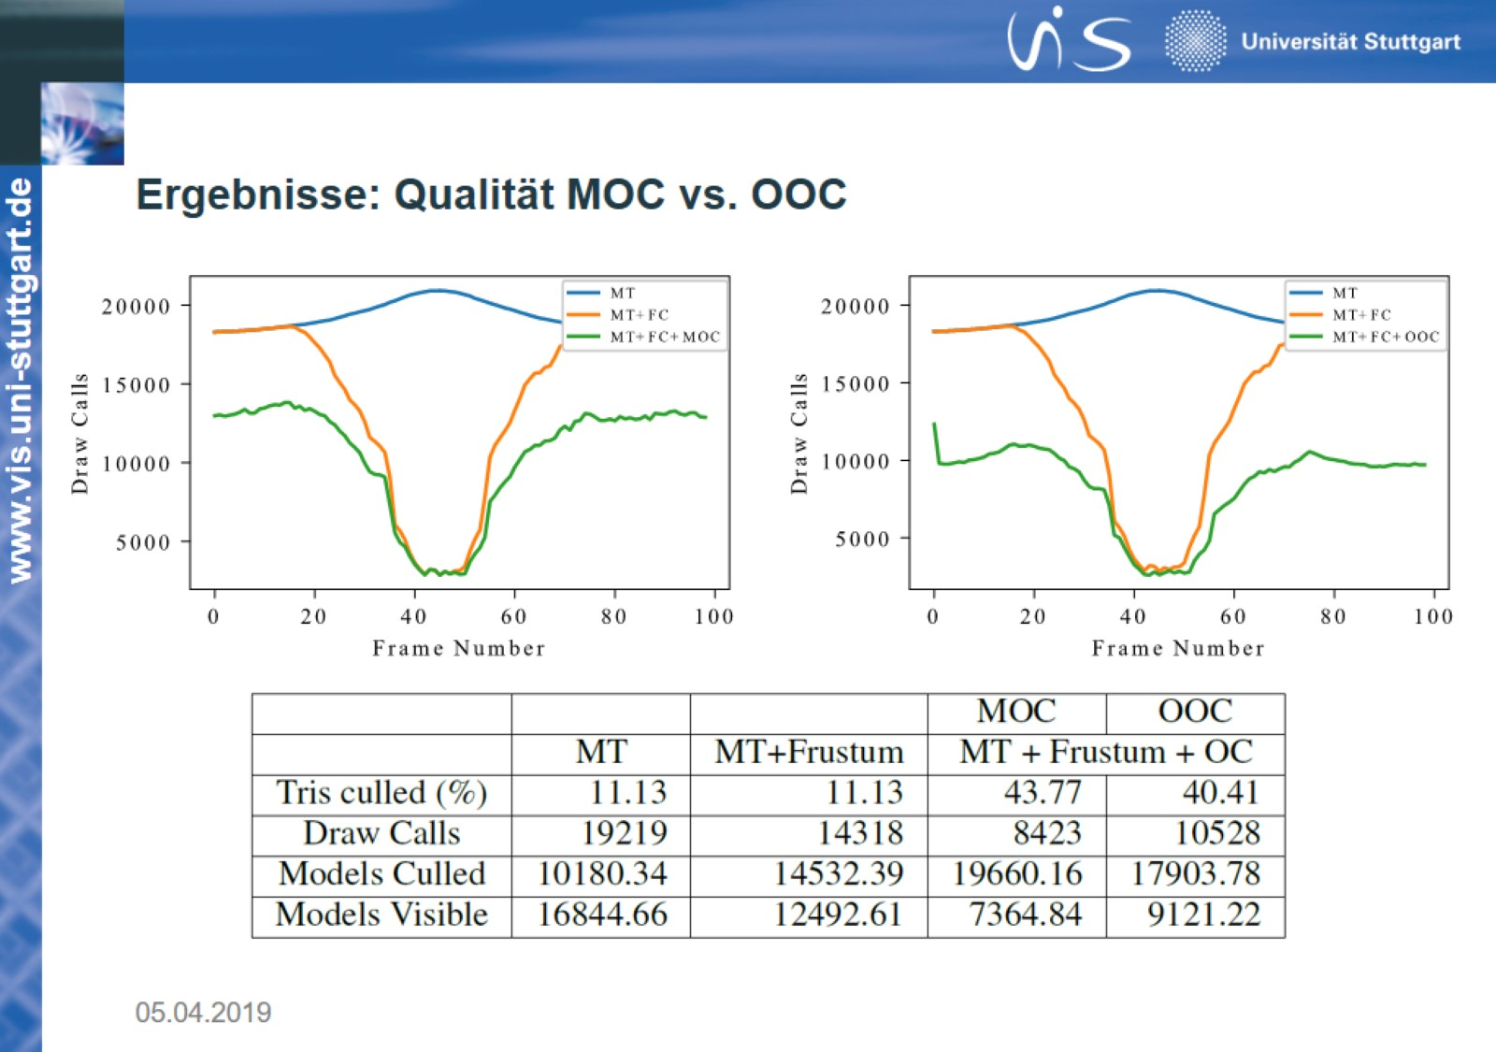
Ergebnisse: Qualität MOC vs. OOC

Slide 13
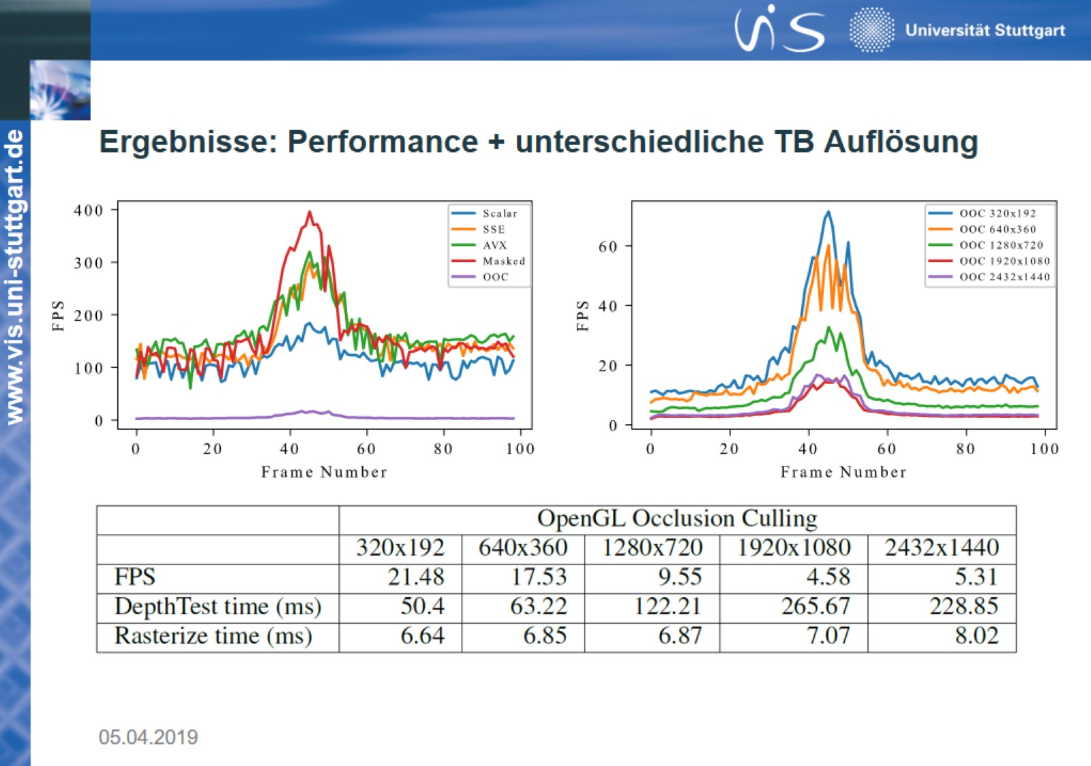
Ergebnisse: Performance + unterschiedliche TB Auflösung

Slide 14
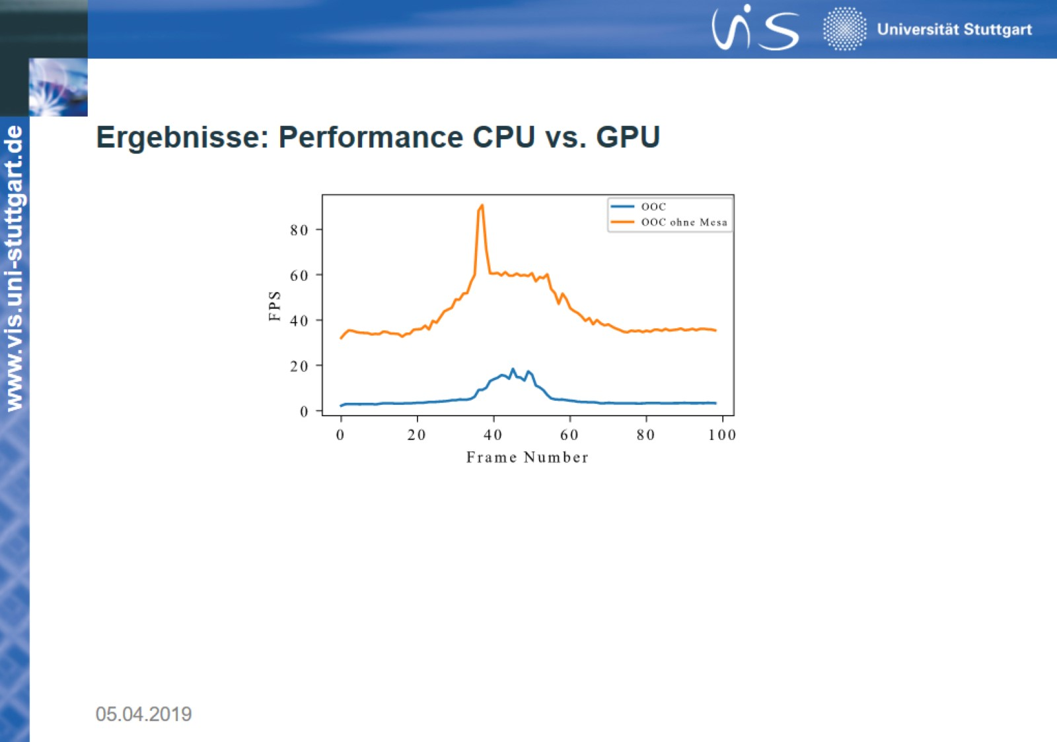
Ergebnisse: Performance CPU vs. GPU

Slide 15
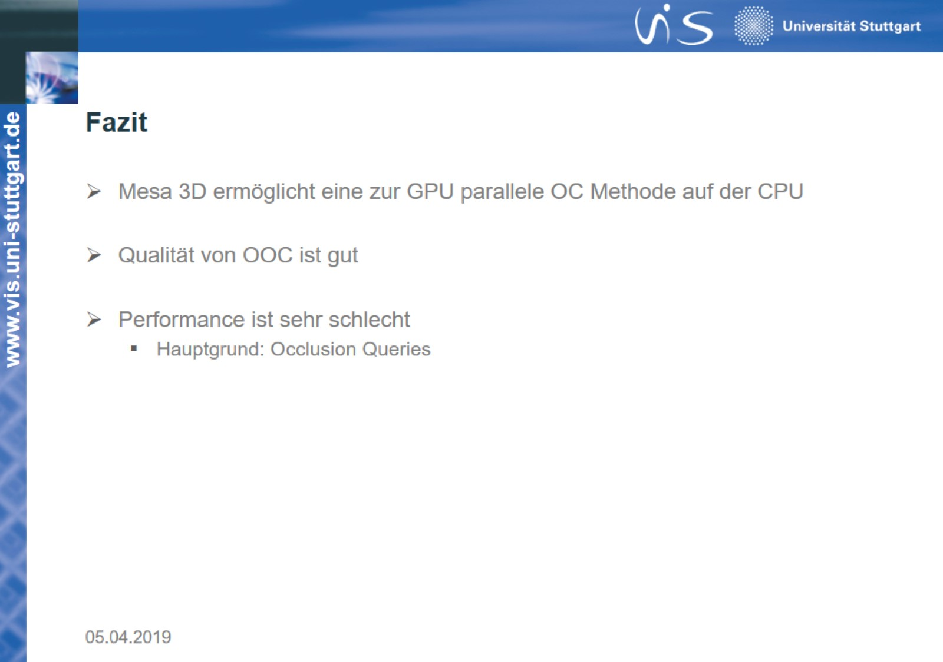
Fazit

Slide 16
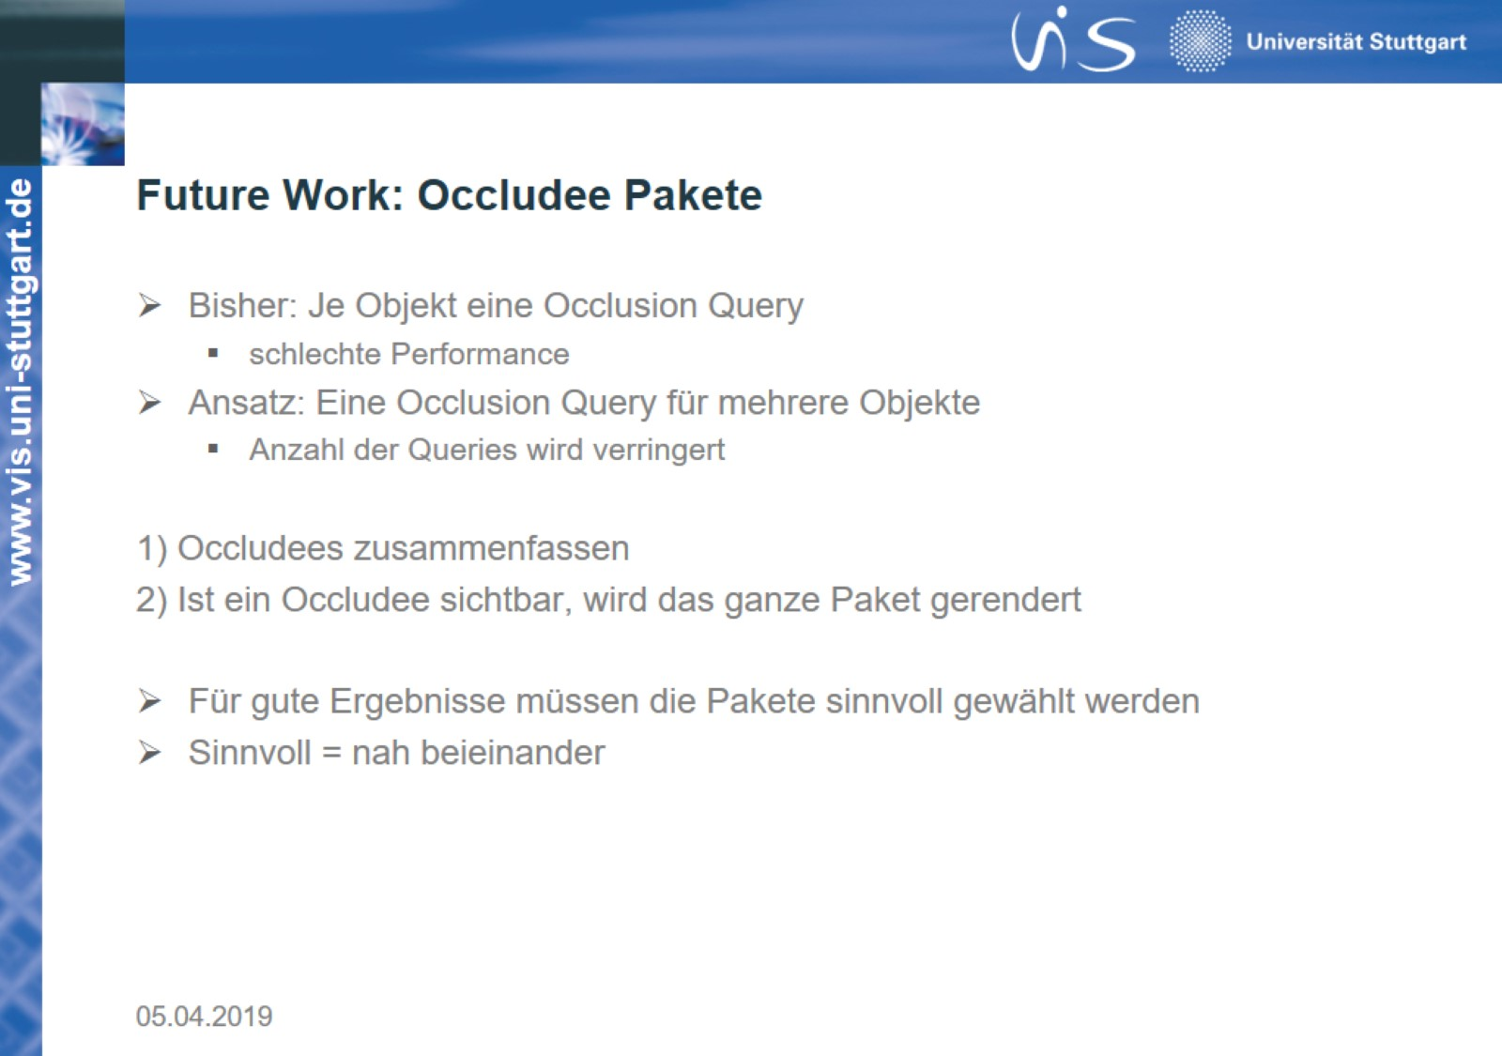
Future Work: Occludee Pakete

Slide 17
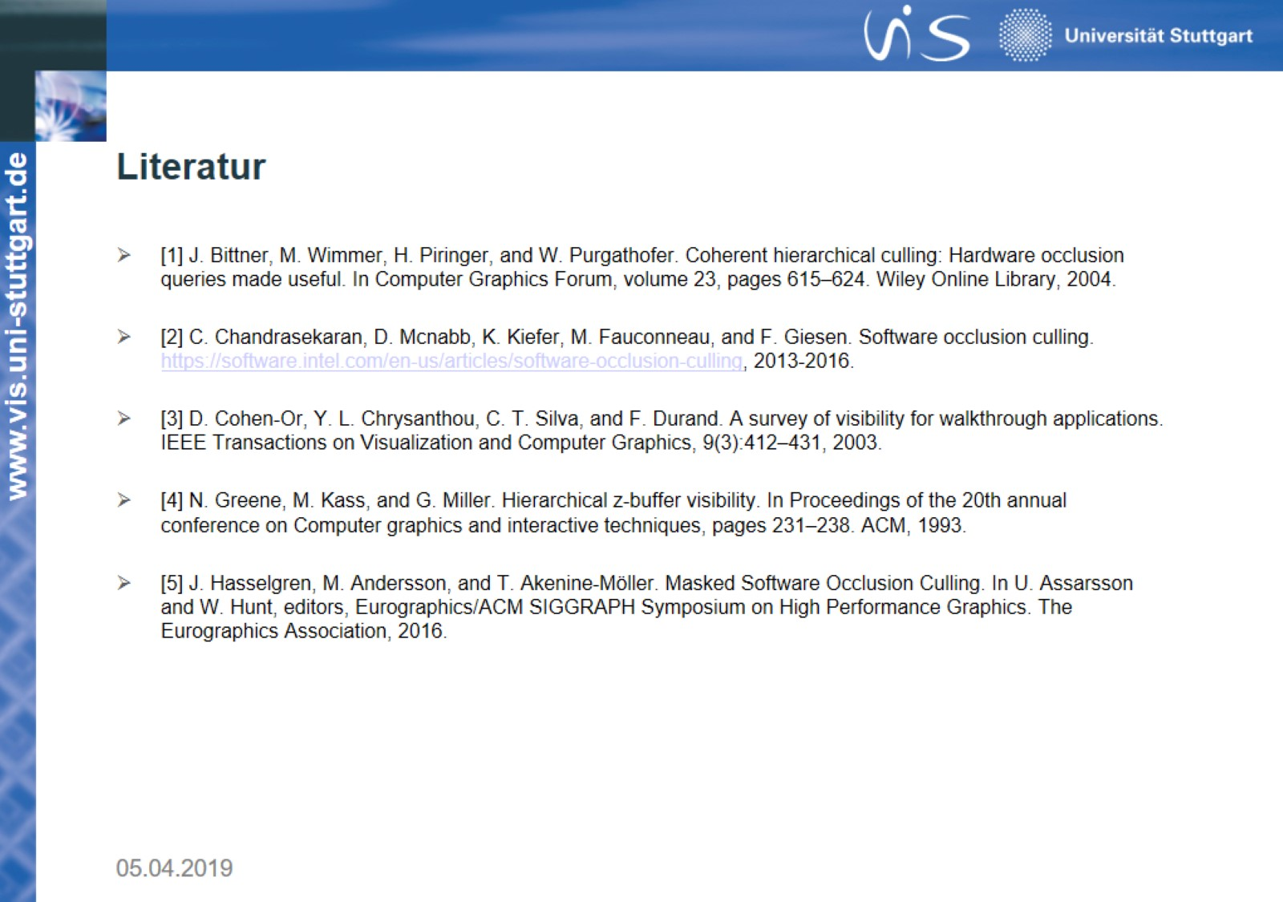
Literatur

Slide 18

TODO

